Slide 1


WOHIN GEHST DU?
Notes:
<number>
<number>

Slide 2


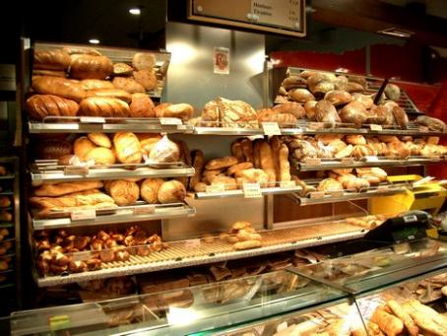
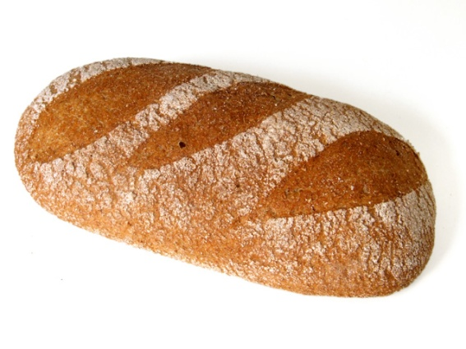
Ich möchte Brot.
Ich gehe in die Bäckerei.
Notes:
<number>
<number>

Slide 3
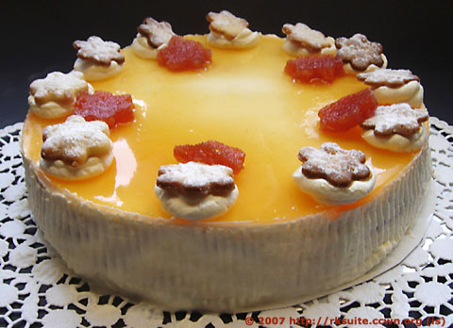
Ich möchte eineTorte.
Ich gehe in die Konditorei.
Notes:
<number>
<number>

Slide 4

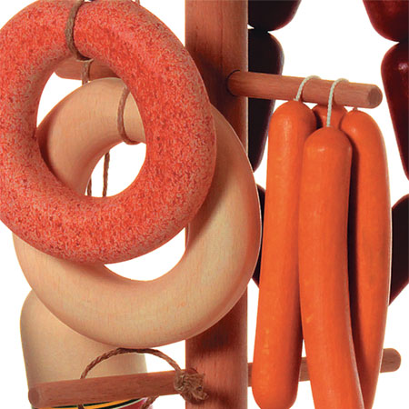
Ich möchte Wurst.
Ich gehe in die Metzgerei.
Notes:
<number>
<number>

Slide 5
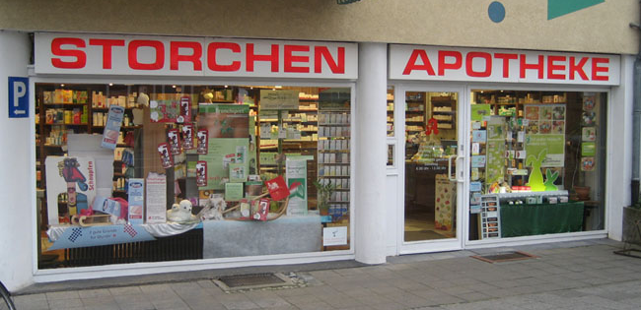

Ich möchte Aspirin.
Ich gehe in die Apotheke.
Notes:
<number>
<number>

Slide 6


Ich möchte DVDs.
Ich gehe in die Videothek.
Notes:
<number>

Slide 7


Ich möchte eine Flasche Wasser.
Ich gehe in den Supermarkt.
Notes:
<number>
<number>

Slide 8
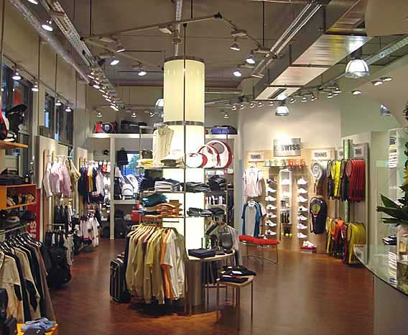

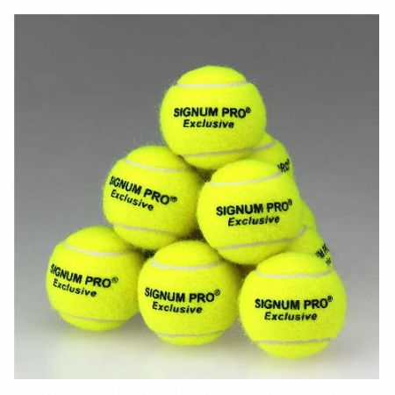
Ich möchte Tennisbälle.
Ich gehe ins Sportgeschäft.
Notes:
<number>

Slide 9


Wohin gehst du?
Ich möchte eine Flasche Wasser.
Ich gehe in den Supermarkt.
Ich möchte Tennisbälle.
Ich gehe ins Sportgeschäft.
Ich möchte Aspirin.
Ich gehe in die Apotheke.
Notes:
<number>

Slide 10
Bilan grammatical :
Comment exprimer un directif:
Le directif indique le lieu où l’on va et répond à la question
wohin.
Wohin gehst du?
Ich gehe …
in den …
in die …
ins …
Supermarkt
Apotheke
Kino
Zoo
Bäckerei
Museum
Konditorei
Eiscafé
(masculin)
(féminin)
(neutre)
Notes:
<number>

